Slide 1
第五讲 估计量的优良性准则（续）
一、一致最小方差无偏估计（续）
二、信息不等式
三、相合估计

Slide 2


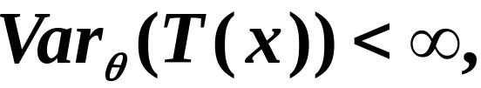
一、一致最小方差无偏估计（续）
定理4.3(Lehmann-Scheffe)
无偏估计，
UMVUE，

Slide 3
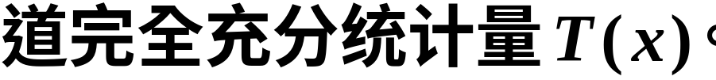


注：
Lehmann-Scheffe定理实际上给出了两
种寻找UMVUE的方法，
但首先必须知
（1）
即寻找完全充分统
计量的函数使之成为 的无偏估计。
（2）

Slide 4
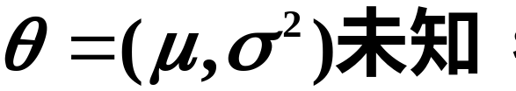
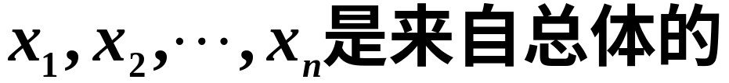
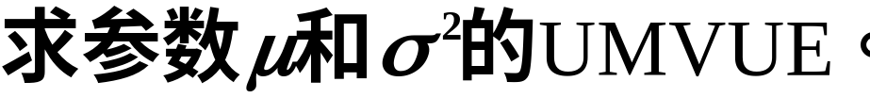
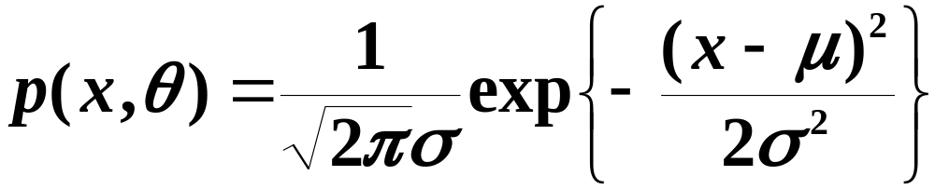
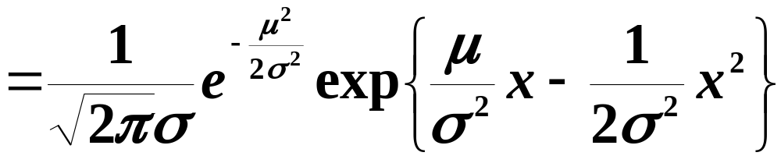
例4.5
样本。
解
首先求完全充分统计量。
由于

Slide 5
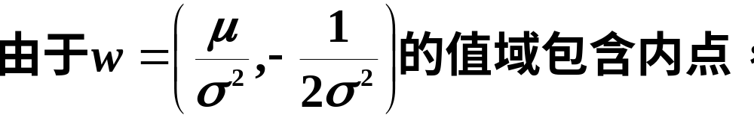
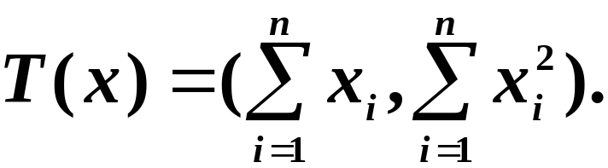
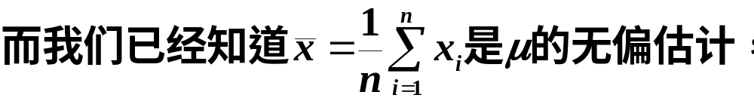





所以由
定理4.2可知完全充分统计量为
且是完全充分统计量 的函数，
故当 未
知时， 的UMVUE为 。
注：
无论 是已知或未知，

Slide 6
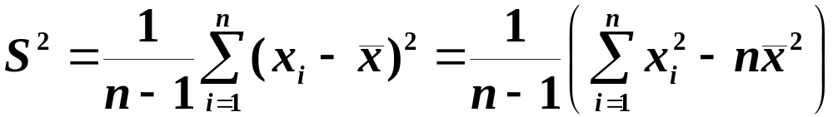



又
的函数，
注：
例4.6

Slide 7
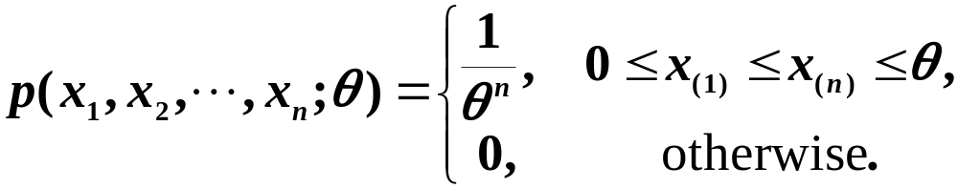
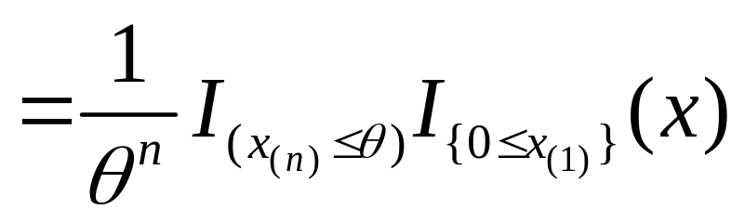
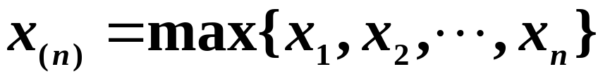
解
由于
由因子分解定理可知
它是充分统计量。
下证它也是完全的。

Slide 8
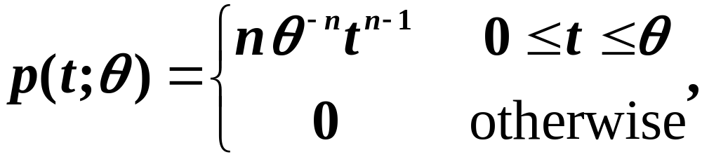
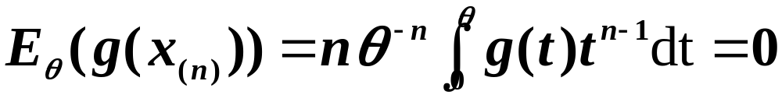
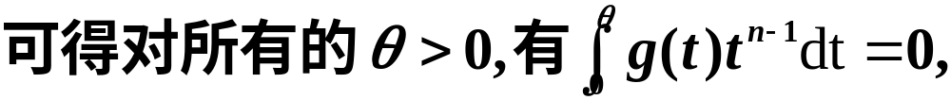


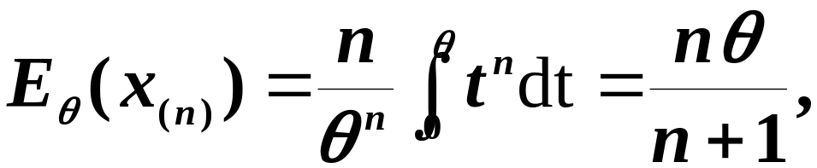
这个只
又因为

Slide 9

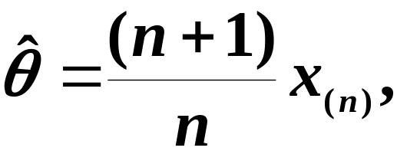
UMVUE。

Slide 10

二、信息不等式
在上一节，我们知道如果UMVUE存在，
则它在无偏估计类中是最好的，
且其方差不可
能是零，
因为参数 的方差为零的平凡估计
不是无偏估计。
那么，现在的问题是：
对 的无偏估计类 ，
在一定的条件下，
（1）
既然无偏估计的方差不是零，
则必存在
一个下界，
这个下界到底是多少？

Slide 11
（2）
若UMVUE存在，那么它的方差是否可以
达到这个下界？
问题（1）已由Cramer-Rao不等式（信息不
等式）揭示；
问题（2）不一定成立，
我们举例
予以阐述。
为了使问题简化，在这一小节中，我们仅讨
单参数和连续总体情况。
对多参数及离散总体
也有相应结论，可参看《高等数理统计学》

Slide 12

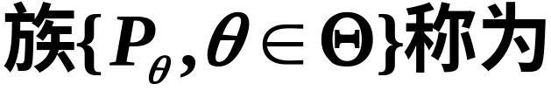
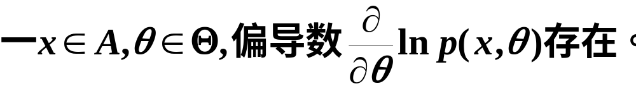
（茆诗松），或《线性统计推断及应用》
（C.R.Rao）。
Cramer-Rao正则族：
（1）
（2）

Slide 13
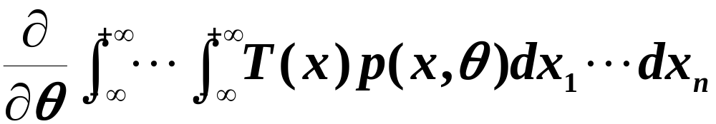
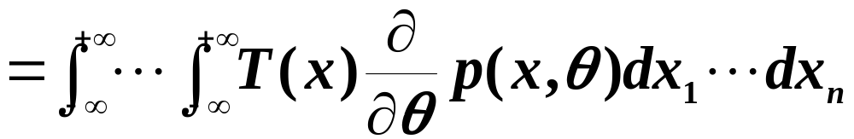
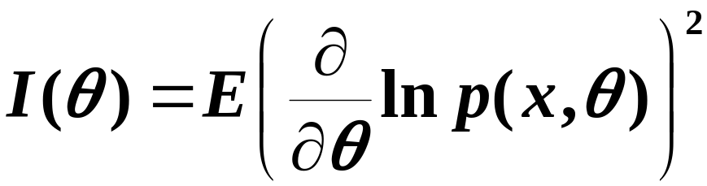

分可交换次序，
即
当仅有（1）成立时，我们可以定义所谓的
Fisher 信息量（Fisher Information Number）

Slide 14
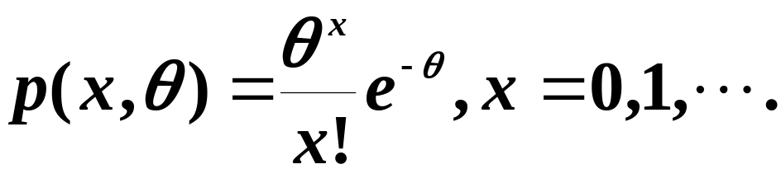
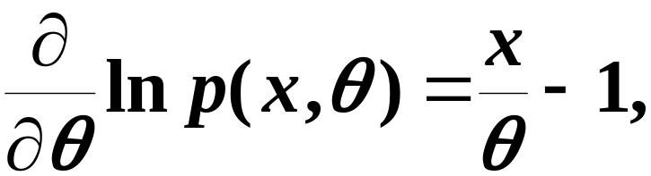
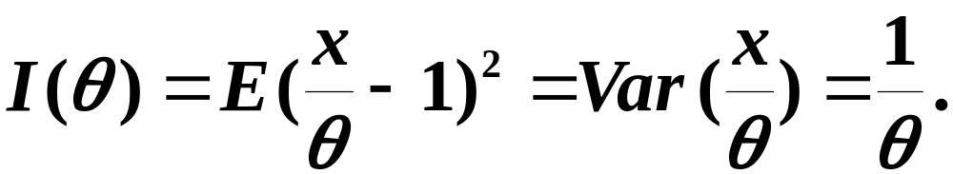
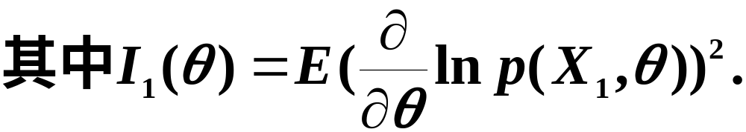

例4.7
即
设总体分布是Poisson分布族，
则
因而
可以证
明 ，

Slide 15
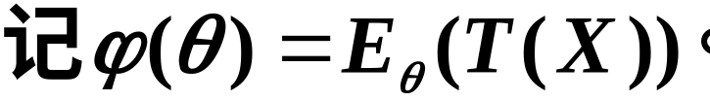

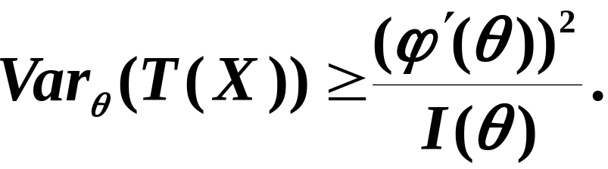
定理4.4(Cramer-Rao or Information Inequality )
的统计量，
如果分布族是
Cramer-Rao正则族，
则对所

Slide 16

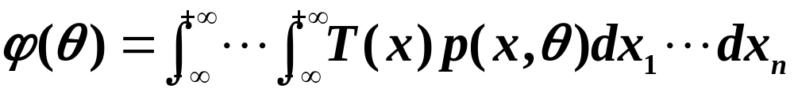
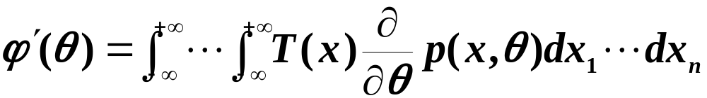
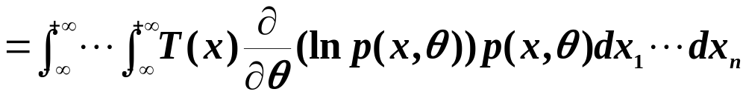
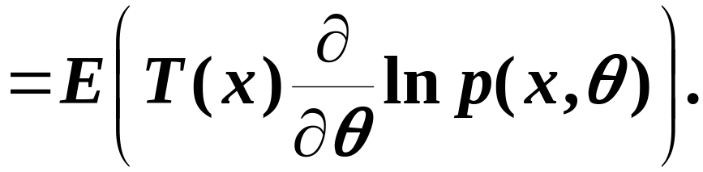
证明
由于对所有 ，
有
等式两边对求导可得

Slide 17
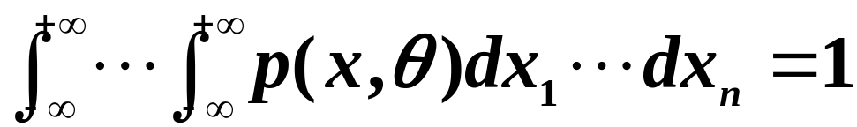
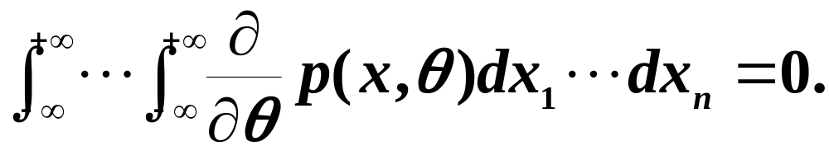
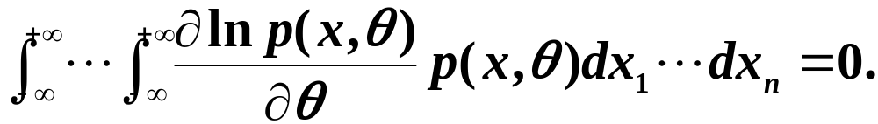
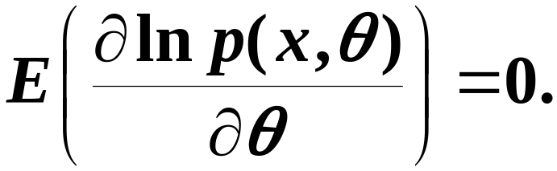
又因为对所有的 ，
有
等式两边对求导可得
即就是
这样就有

Slide 18
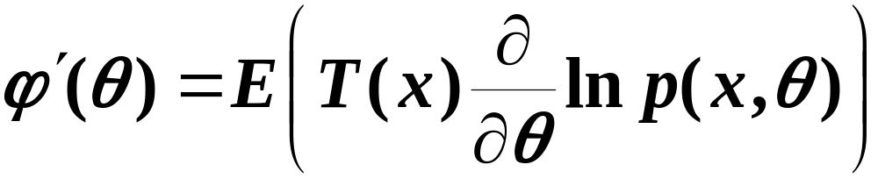
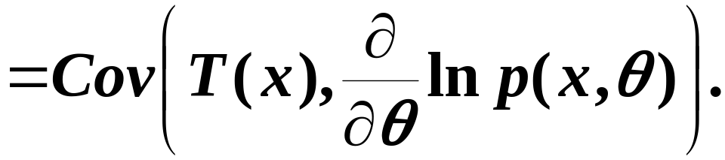
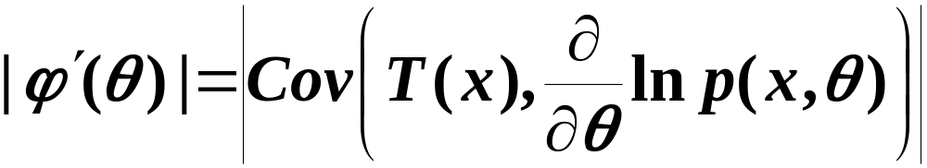
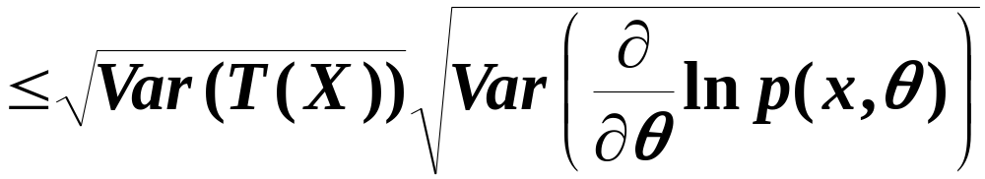
从而有
由Schwarz Inequality
有

Slide 19
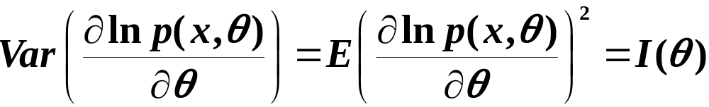
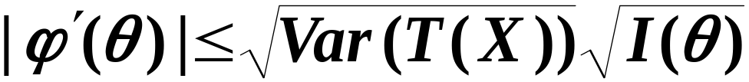


而
所以有
即就是
在信息不等式中，下界通过 依赖于
因它是的 数学期望，
也就是说对
不同的统计量而言，下界是变化的。
如果将此

Slide 20
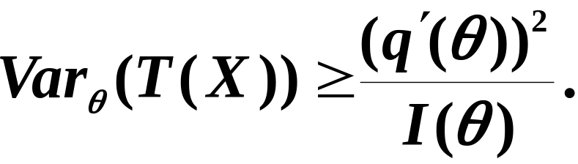

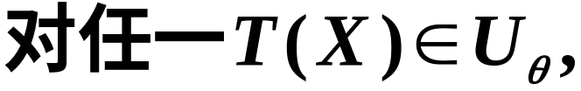
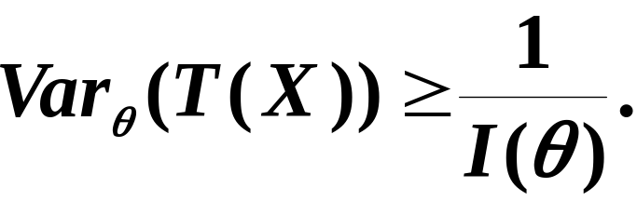
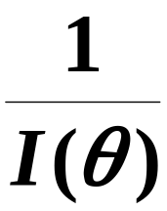
有
特别地，
有
通常称量 为Cramer-Rao下界。

Slide 21
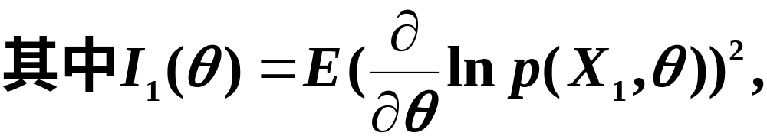
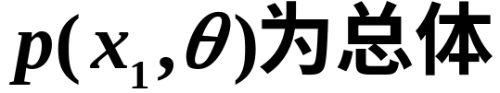





注意：（1）在以上三个不等式中
的密度函数或分布率。
通常将 看成一次观察所能获得的关于
参数 的信息，
即一个观测值 所含 的信息，
那么 就表示样本 所含 的信息。

Slide 22




（2）
在将定理4.4应用于无偏估计类 时，
一定要注意定理的条件是否满足。
Cramer
在1946年举例说明当定理的条件不满足时，
存在这样的无偏估计，
其方差小于信息不等
式的下界。
这个例子为：

Slide 23



取充分统计量 作为参数 的估计，
通过取其数学期望可获得参数的无偏估计为
则有
其具体证明过程课后自己完成。
对无偏估计类而言，
既然信息不等式给出
了方差的下界，
那么UMVUE方差是否一定取

Slide 24



得这个下界？
我们用下述例子说明不一定。
例4.8
一个简单样本。
并
试求参数 的UMVUE，
证明其方差大于信息不等式的下界。
解
由于

Slide 25







由定理4.2知完全充分统计量为 ，
所以
UMVUE为 ，
且服从 。
而由
有
统计量 的函数，
所以它是 的UMVUE。
为了计算UMVUE的方差，
令

Slide 26







则
而

Slide 27




所以
这说明 的UMVUE的方差未达到信息不等
式的下界。
信息不等式的下界，
即

Slide 28





例4.9
一个简单样本。
解
由于

Slide 29










从而
对任
有
～
所以

Slide 30






即
故
定义4.4
则族，
如果存在某无偏估计
其方差达到信息不等式的下界，
即

Slide 31




则称 为 的
有效估计。
(Efficient Estimate)
定义4.5
令
有效率(Efficiency)。
显然
因此，有效估计乃是有效率为1的无偏估计。

Slide 32






定义4.6
如果
都有
渐近无偏估计。
（Asymptotic Unbiased Estimate）
例如对证态总体 ，
我们知道 是总
体方差 的有偏估计，
且

Slide 33





这样有
定义4.7
如果存在无偏估
使得
成立，
则称 为 的
渐近有效估计。
(Asymptotic Efficient Estimate)

Slide 34







例如
由于
～
所以
即

Slide 35


而Cramer-Rao下界为
是有效估计。
但是
需要说明的是
当UMVUE的方差较大时，
方差小
的有偏估计也不失为一个好的估计。

Slide 36





三、相合估计
引例
假设掷一枚硬币，
出现正面的概率是 ，
出现反面的概率为 。
为了估计正面出
现的概率 ，
做 次独立重复试验，
即将硬币
反复掷 次，
令

Slide 37


由大数定律知，
试验次数 越多，
频率 越
接近于正面出现的概率 ，
频
率 稳定于（趋于）概率 。
当样本容量变大
时，
要求参数的估计量具有这种极限性质实际
上是对估计量的基本要求，
这就是下面要介绍
估计量的相合性(Consistency)准则。

Slide 38




定义4.8
任一估计序列，
相合估计。
(Consistent Estimate)
即大样本性质，
当样本容量有限时是无意义的。
一般情形下证明估计的相合性可使用定义或大
数定律。

Slide 39





例4.10
的一个简单样本，
相合估计。
证明
由例4.6知 的密度函数为
且

Slide 40




这样
下面的定理在证明估计的相合性时很有用。

Slide 41






定理4.5
且
相合估计。
证明
从而

Slide 42




这样
即就是

Slide 43



例如4.11
在Hardy-Weinberg模型中同位基因
之一发生频率 的三个频率替换估计为
又因为相应的函数
都是连续函数，
且由大数定律知
估计，

Slide 44
注：
（1）
这里仅介绍（弱）相合性(依概率收敛)，
还有强相合性(依概率1收敛或几乎必然收
敛)就不涉及。
（2）
相合性本身不能说明估计达到某一可靠度
时，要求样本容量至少为多少。
（3）
对同一参数而言，满足相合性的估计也许
有多个。
（4）
在一定的条件下，可以证明频率替换估计，
矩估计，极大似然估计都是相合估计。

Slide 45




对于(3)，当存在多个相合估计时，
关于它们
的优劣往往可通过比较其渐近分布的渐近方差
的大小来进行，
最常用的渐近分布是正态分布。
定义4.9
列，
对任意实数 ，
都有
简记为

Slide 46









渐近正态性,
(Asymptotic Normality)
的
渐近正态估计，
渐近均值，
(Asymptotic normal Estimate)
(Asymptotic Mean)
渐近方差。
(Asymptotic Variance)
～
注意：
因满
足
和
的任
意序列 也能使定义的条件成立。

Slide 47





这说明渐近正态性并不能确定用
近似概率
达到某精度时样本容量 必须至少是多少。
一般情形下，
可取
对频率替换估计，
其中

Slide 48



例如4.12
在Hardy-Weinberg模型中,
的三个
频率替换估计
都是相合估计，
究竟哪个最优呢？
比较其渐近
正态分布的方差。
它们相应的函数为
从而有

Slide 49






其中
比较这三个渐近方差，
可知 最小，
因此可
以认为 是 的较好估计，
实际上
是 的MLE。
注：
在一定的条件下，可以证明矩估计，极
大似然估计也具有渐近正态性。

